Slide 1
КАТАЛОГ ТЕХНИЧЕСКИХ РЕШЕНИЙ И ПРАКТИЧЕСКИХ РЕКОМЕНДАЦИЙ ДЛЯ ЭФФЕКТИВНОГО СТРОИТЕЛЬСТВА
Елена Николаевна ФАДЕЕВА
Советник Президента Национального объединения строителей

Slide 2
Каталог технических решений и практических рекомендаций
Цель каталога – информационное содействие проектировщикам и строителям при создании ими объектов «зеленого строительства».
Для достижения в проектах критериев устойчивости среды обитания человека (sustainability in building construction) -критериев «зеленого строительства», установленных ГОСТ Р 54954-2012 «Оценка соответствия. Экологические требования к объектам недвижимости». У
Уровень критериев может быть обозначен заказчиком на предпроектной стадии.
Предусмотренные проектом технические и проектные решения каталога позволяют с высокой степенью прогнозировать вероятность создания проекта с уровнем устойчивости среды обитания проекта требуемого класса

Slide 5
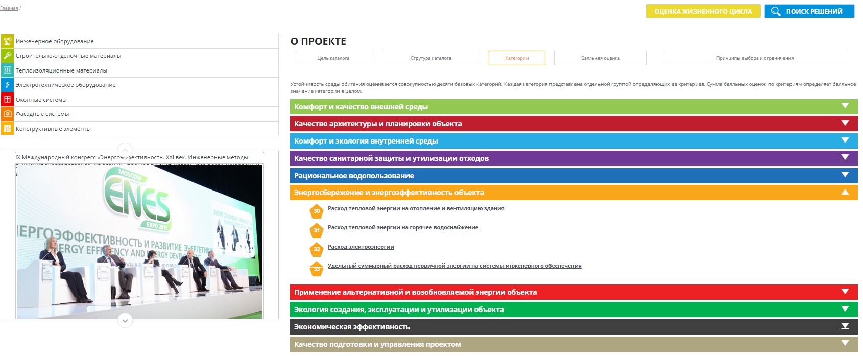

Slide 9
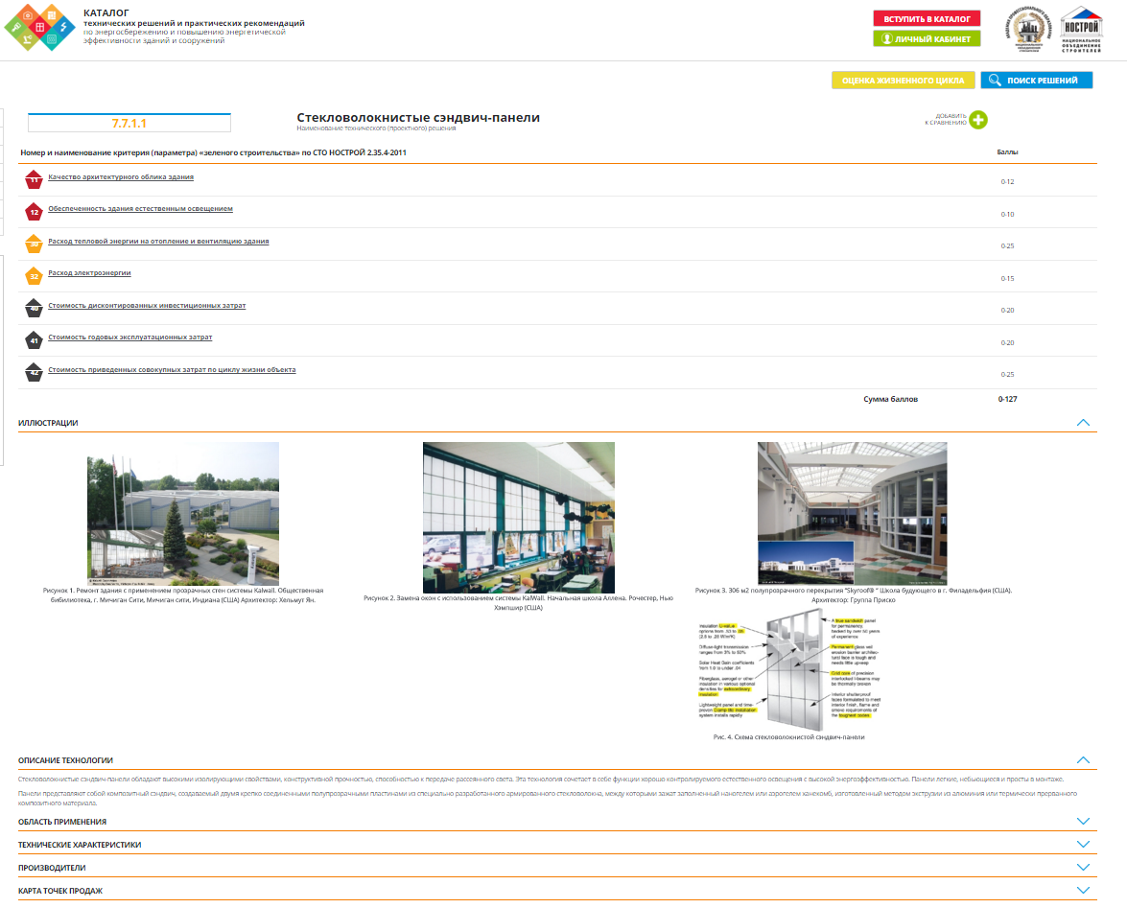

Slide 10
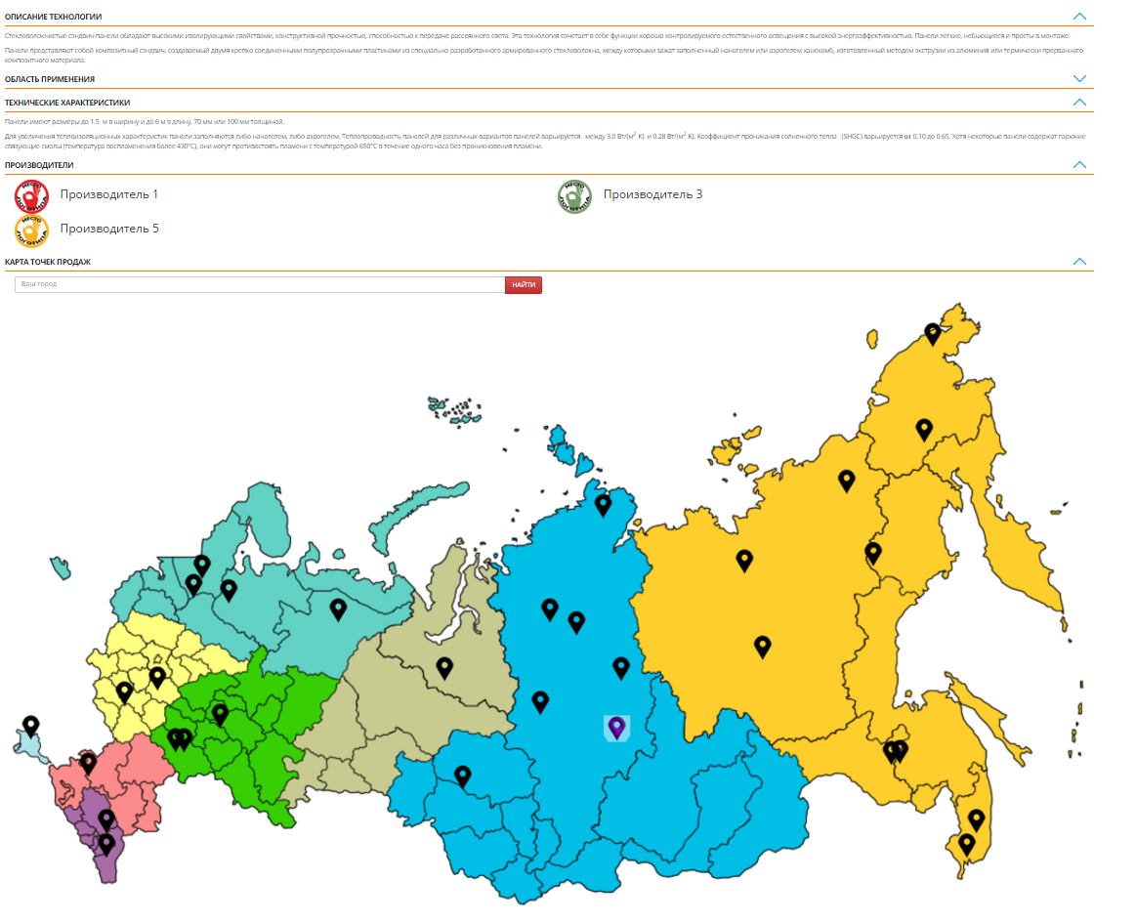

Slide 11
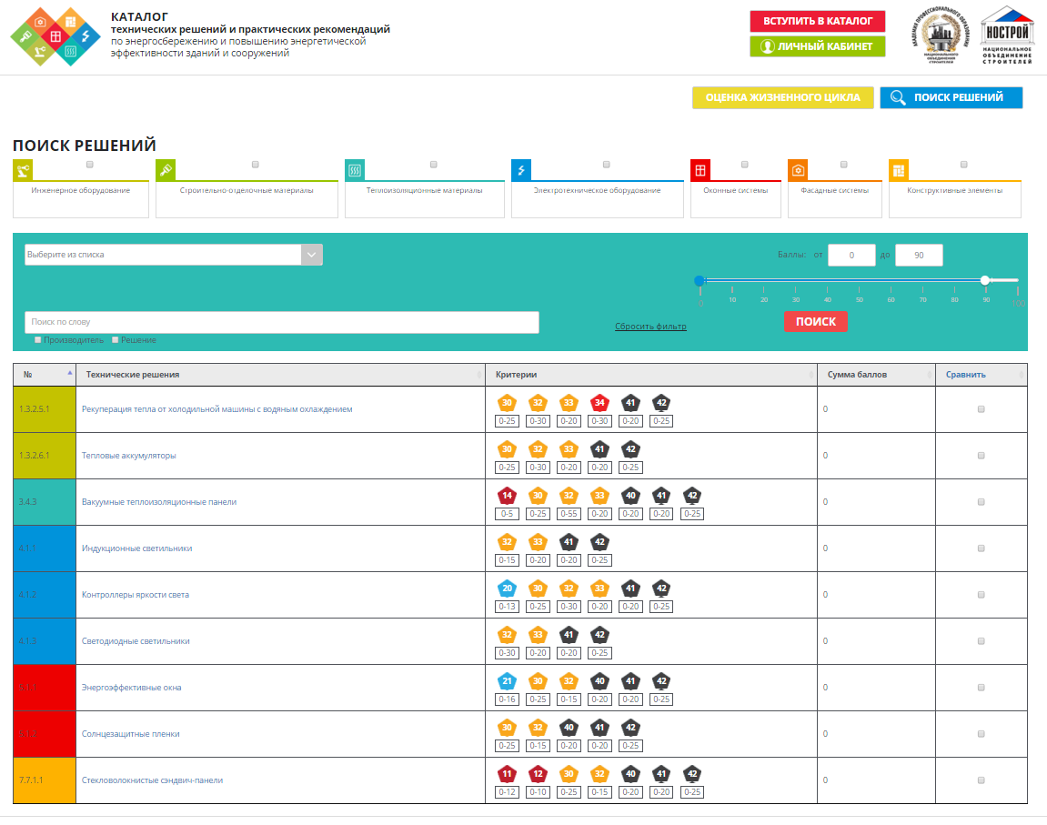

Slide 13
Благодарю за внимание!
123242, Москва, М.Грузинская, д.3,
Телефон/факс: 987-31-50
E-mail: e.fadeeva@nostroy.ru
Интернет: www.nostroy.ru

